Slide 1
La transformation du lit en bateau présentée
1) en vignettes successives
2) par jeu de caches

Slide 6
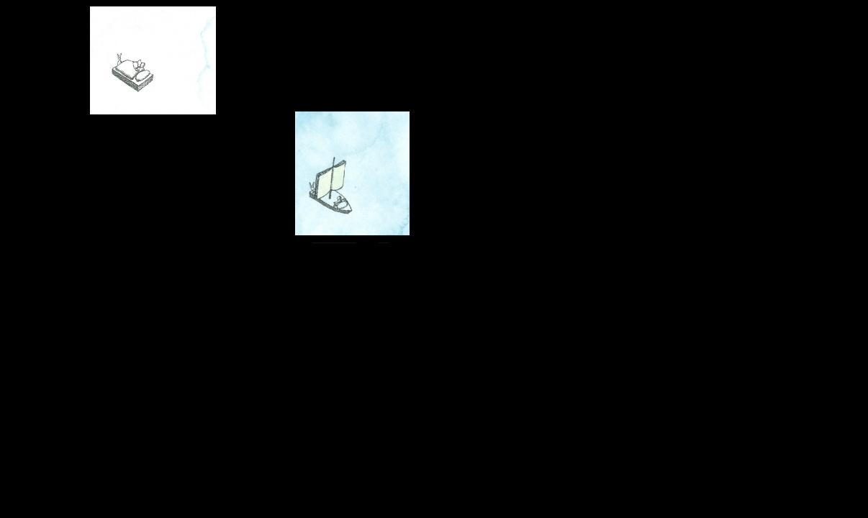

Slide 7
